Slide 1
TEOREMA DE PITAGORAS
OCTAVO BÁSICO
SEMANA 23 Y 24
MA08 OA 12
Explicar, de manera concreta, pictórica y simbólica, la validez del teorema de Pitágoras y aplicar a la resolución de problemas geométricos y de la vida cotidiana, de manera manual y/o con software educativo.

Slide 2
UN POCO DE HISTORIA…
Pitágoras de Samos, fue un matemático y filósofo griego, nació en la isla de Samos, actual Grecia, en el año 572 A.C
Los matemáticos y filósofos de esos años tenían en secreto en sus enseñanzas pero Pitágoras transformó las matemáticas en una enseñanza liberal.

Slide 3
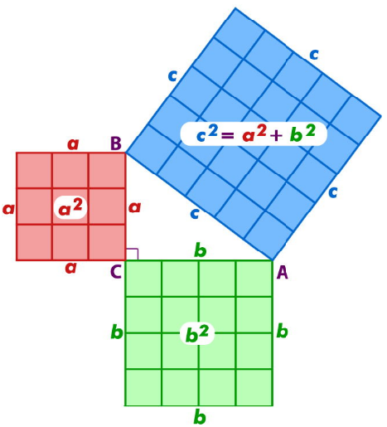
Teorema de Pitágoras
En todo TRIÁNGULO RECTÁNGULO, el cuadrado de la hipotenusa (lado opuesto al ángulo recto) es igual a la suma de los cuadrados de los catetos (lados que componen el ángulo recto).

Slide 4
¿QUÉ SUCEDE CON LAS ÁREAS DE UN TRIÁNGULO RECTÁNGULO?
En TODO TRIÁNGULO RECTÁNGULO, el área del cuadrado construido sobre la hipotenusa es igual a la suma de las áreas de los cuadrados construidos sobre los catetos

Slide 5
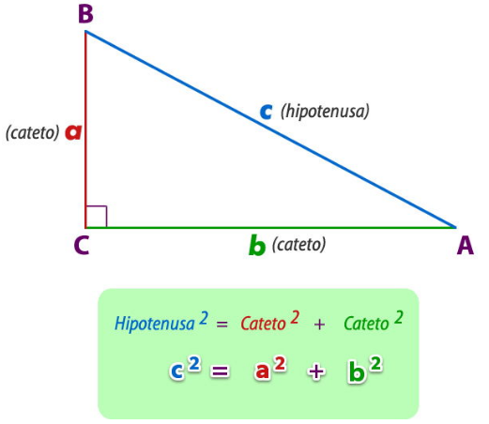
MEMORIZA LA FORMULA DEL TEOREMA DE PITÁGORAS

Slide 6
Tríos PITAGÓRICOS
Son aquellos tríos de números enteros positivos
(a, b y c) que cumplen con el teorema de Pitágoras. Es decir, estos números cumplen que,
a2 + b2 = c2
El trío pitagórico más pequeño es: 3, 4 y 5.
Aplicamos la formula a2 + b2 = c2
reemplazamos$3^{2}$ + $4^{2}$ = $5^{2}$
(9 + 16 = 25).
Otras tríos pitagóricos; (5,12,13), (8,15,17), (9,40,41)…
Los tríos pitagóricos son infinitas

Slide 7
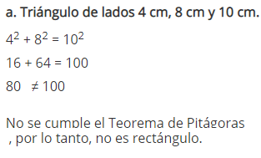
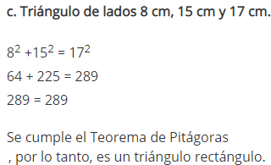
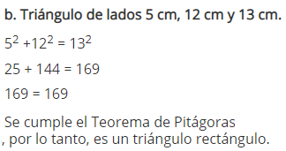
Si tenemos las medidas de un triángulo. ¿Cómo podemos conocer si corresponden a las medidas de un triángulo rectángulo?
Para saber la respuesta podemos aplicar el Teorema de Pitágoras.

Slide 8
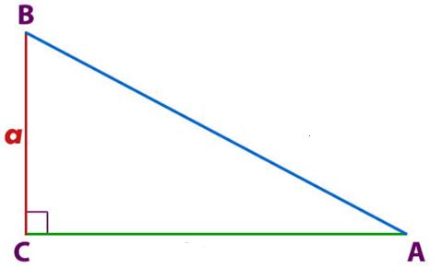
PARA RESOLVER UN PROBLEMA
1) DIBUJA LO QUE PLANTEA EL PROBLEMA CON SUS VALORES.
2) ANOTA LA FORMULA.
3) REEMPLAZA LOS VALORES EN LA FORMULA.
4) CALCULA.

Slide 9
PRACTICA

